Slide 1
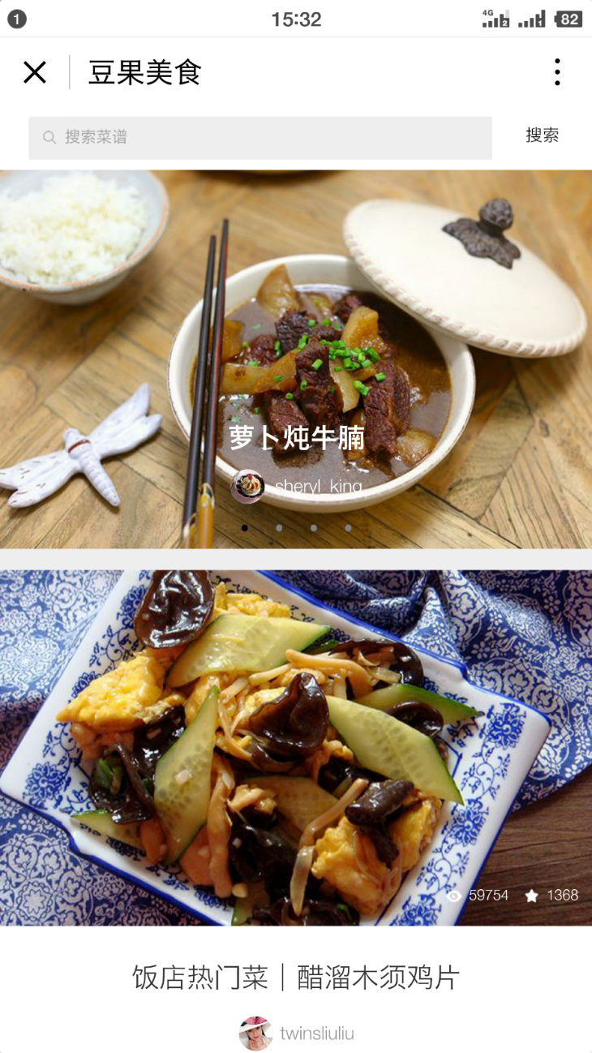
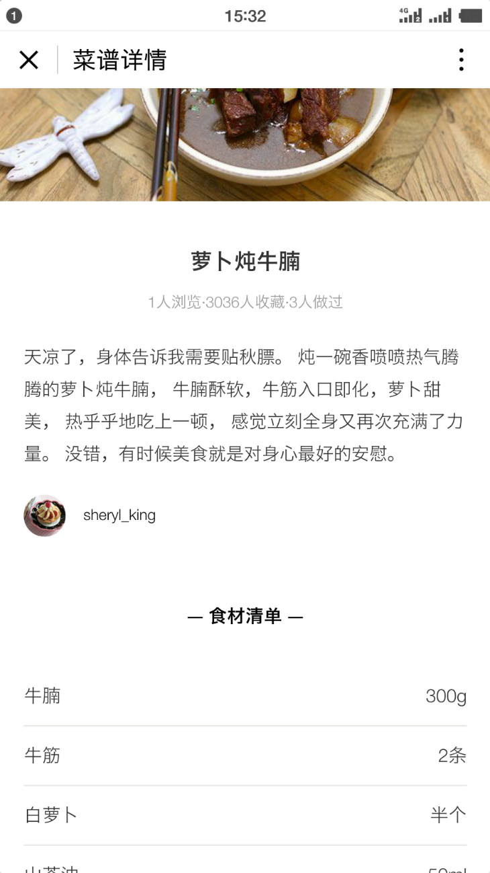
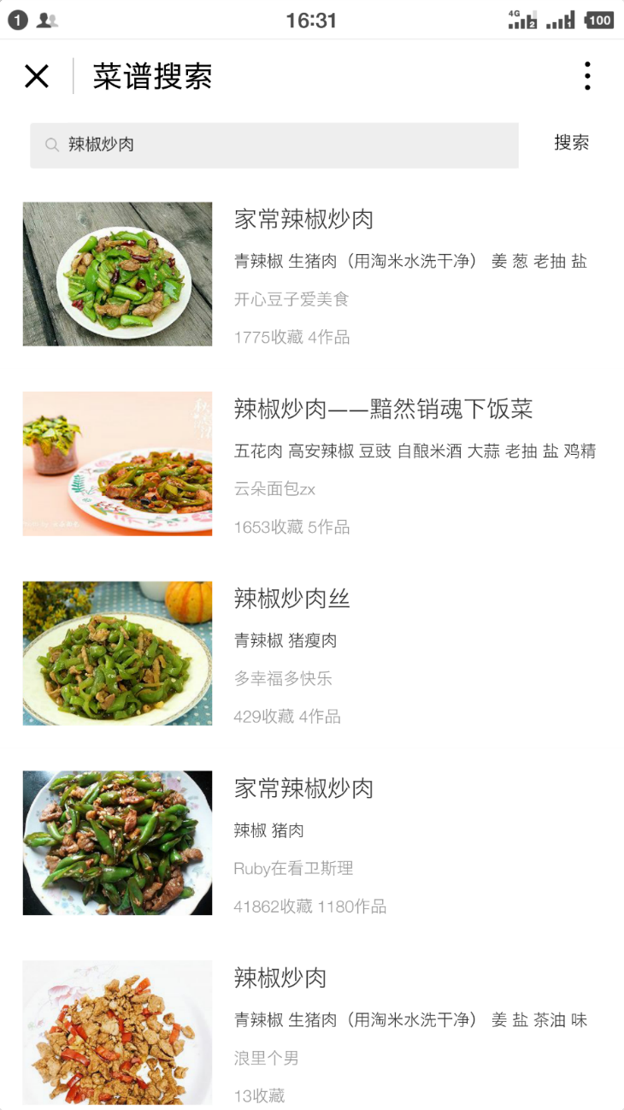
豆果美食
整理By voidsky

Slide 2
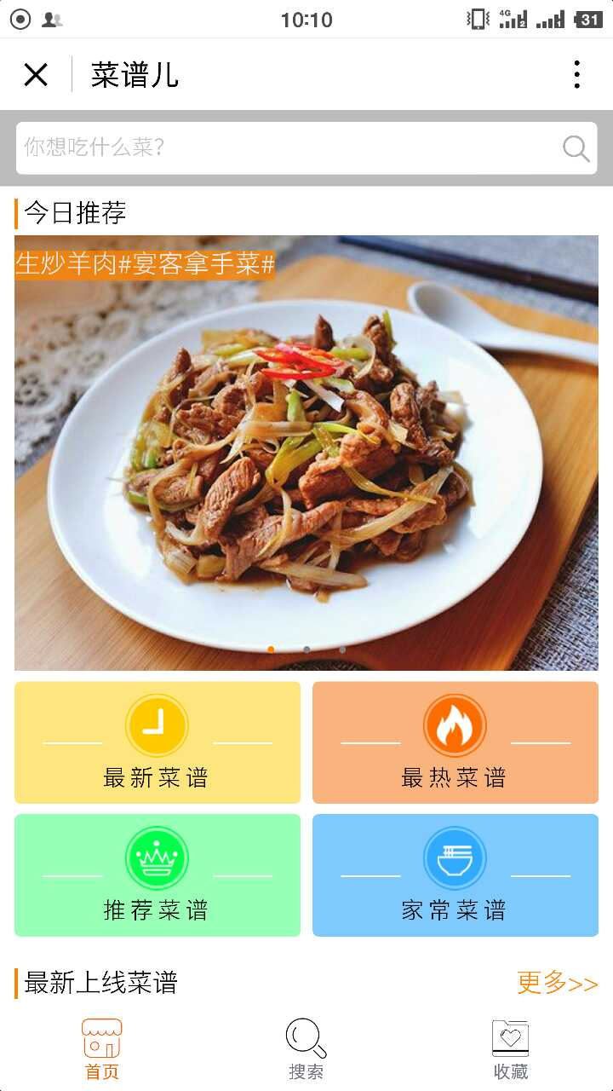
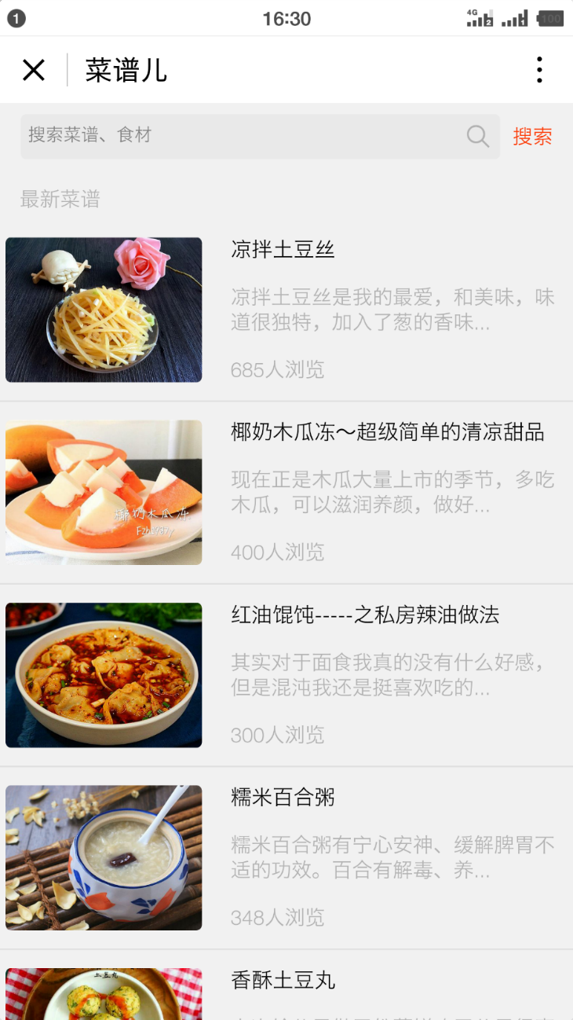
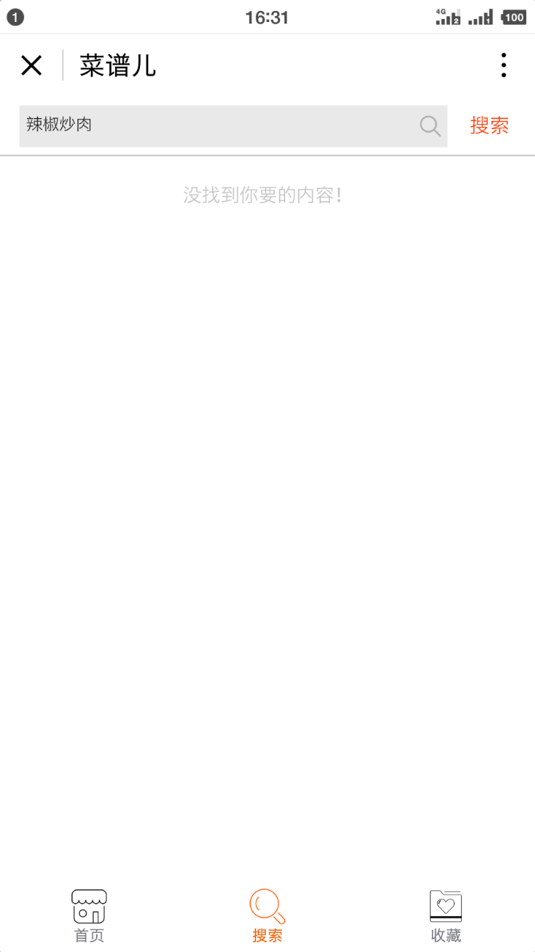
菜谱儿
整理By voidsky

Slide 3
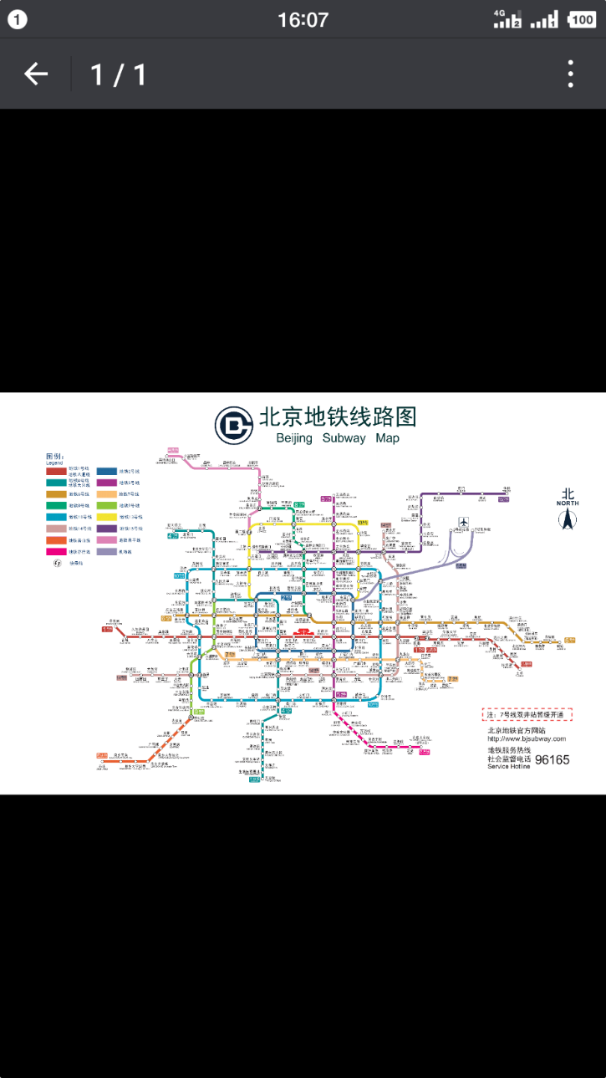
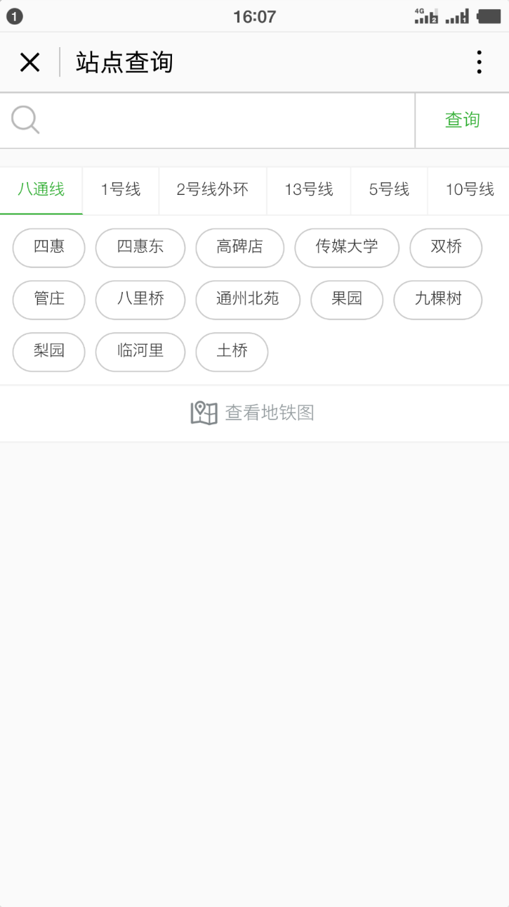
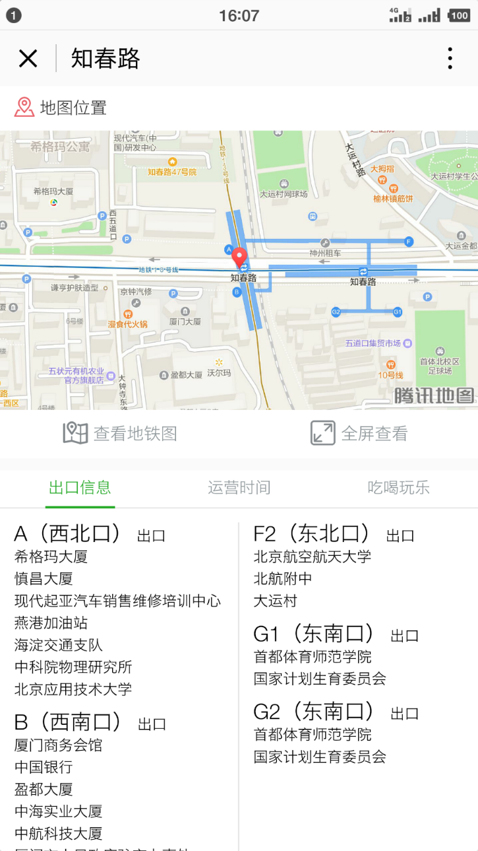
查地铁
整理By voidsky

Slide 4
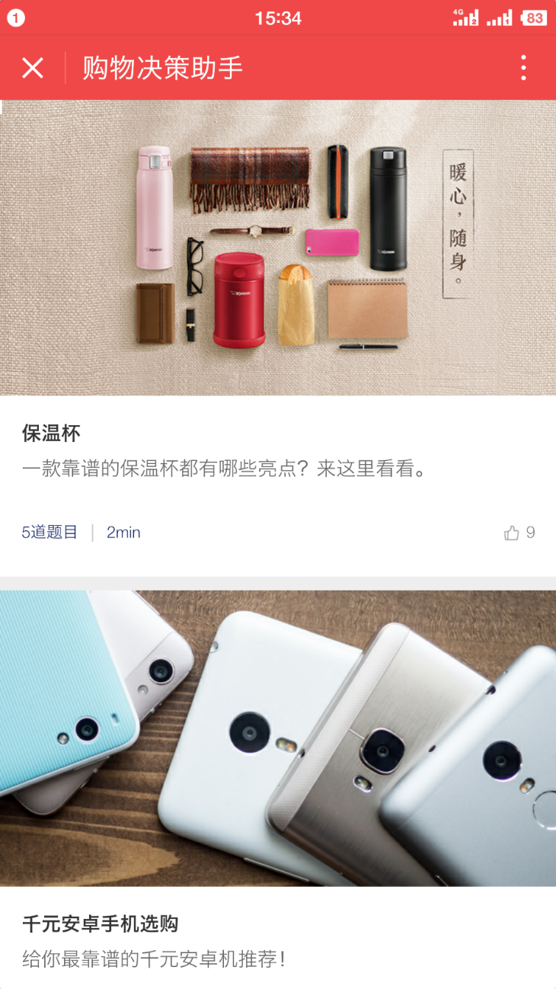
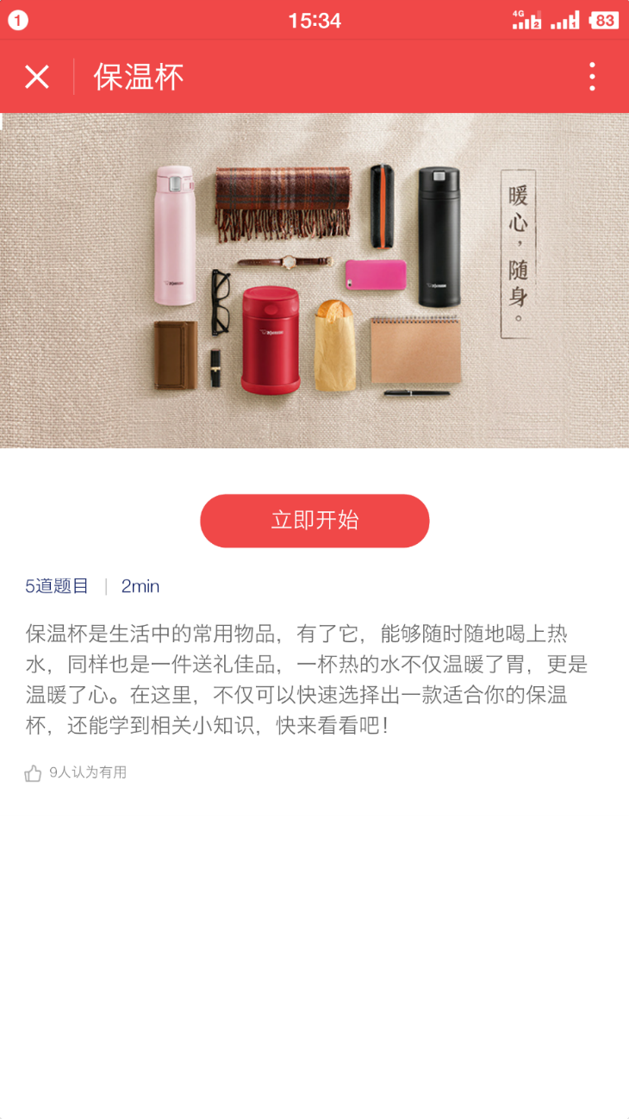
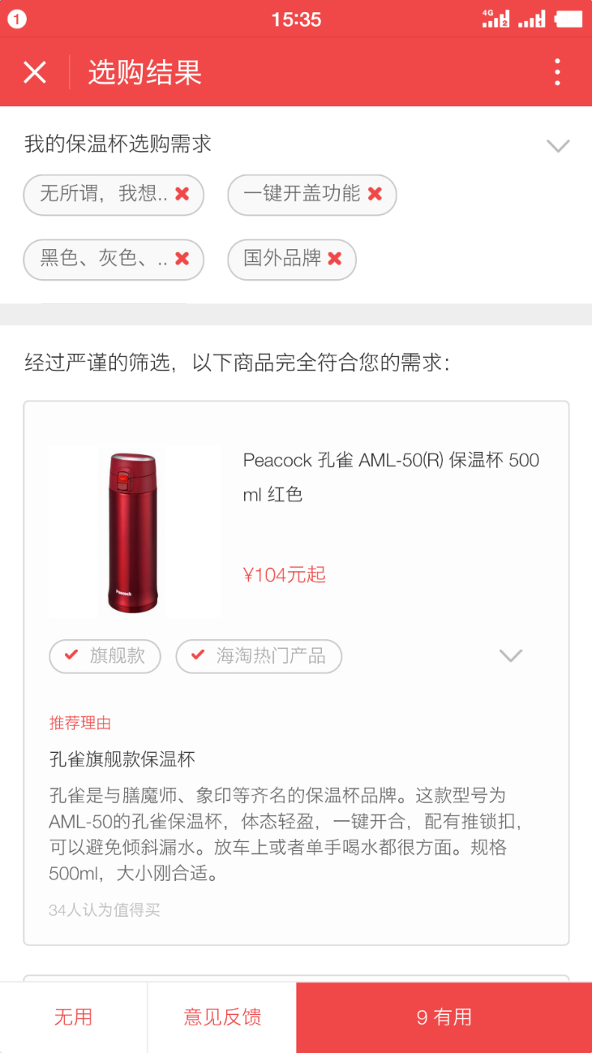
购物决策助手
整理By voidsky

Slide 5
天气
天气e、蚂蚁天气预报
车主
选车神器、什么车好
股票与汇率
自选股、优品股票通
汇率e、汇率换算专业版
理财小算盘
视频播放
腾讯视频
内容资讯
Flipboard日读
购物类
购物决策助手
礼物挑选神器
蘑菇街官方
X分子商城
交通出行
摩拜单车、滴滴出行didi
知了交通、查地铁
飞常准
生活
大众点评，美团（生活、外卖）
豆果美食，菜谱儿
换算
小睡眠、云梦助眠引导
随手记
快递100小助手
旅行
去哪儿，携程
蚂蜂窝
要出发旅行
奇遇旅行FantasTrip
电影
猫眼电影、直捣电影
毒舌电影社区
女性
美柚App、姨妈日历
妈妈网孕育、孕期伴侣超级妈妈工具箱
小小包麻麻好物
学习类
人人词典、网易有道词典、扇贝小字典、小D词典
乐词斩
清单日历
印象笔记微清单、朝夕日历pro
微光日历、黄历万年历
健康
丁香医生、好药师优选
计算器类
亲戚关系
其他类
驾考帮手
句逗
大脑急转弯

Slide 6

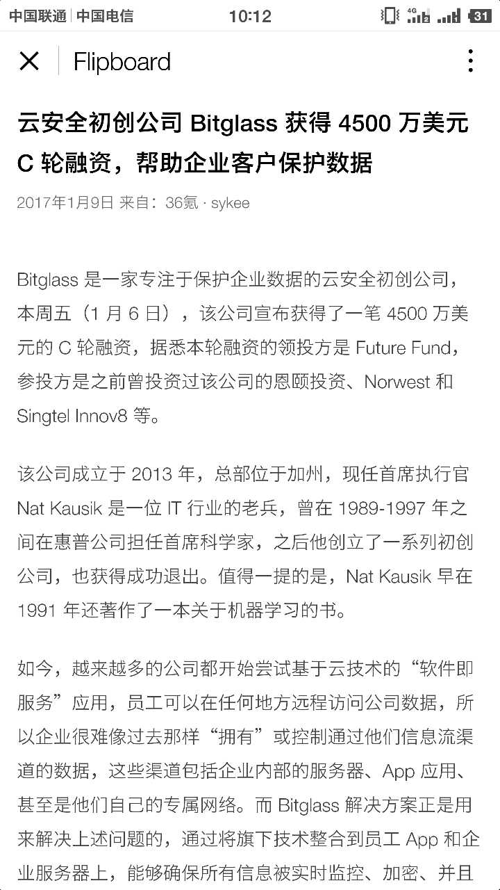
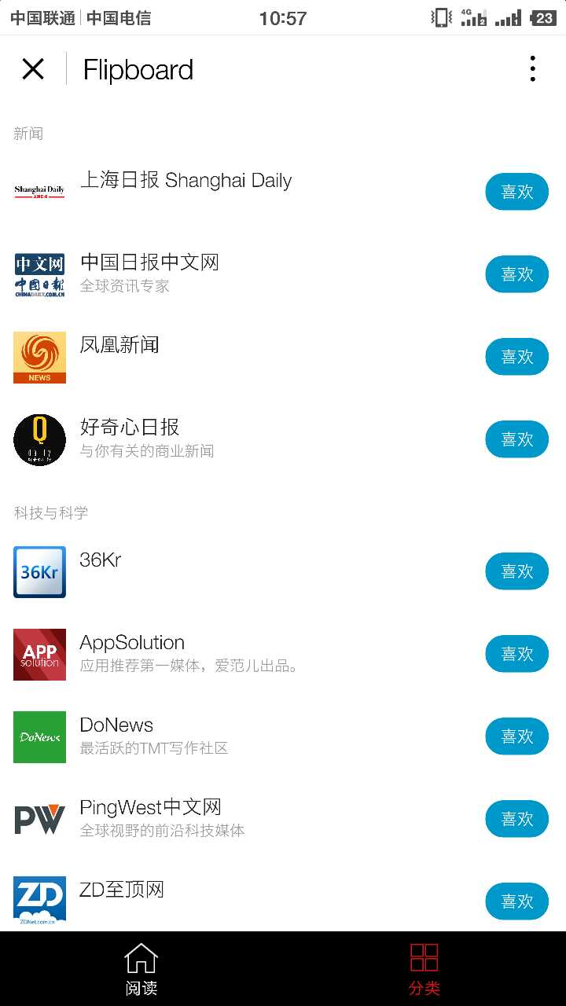
Flipboard日读
整理By voidsky

Slide 7
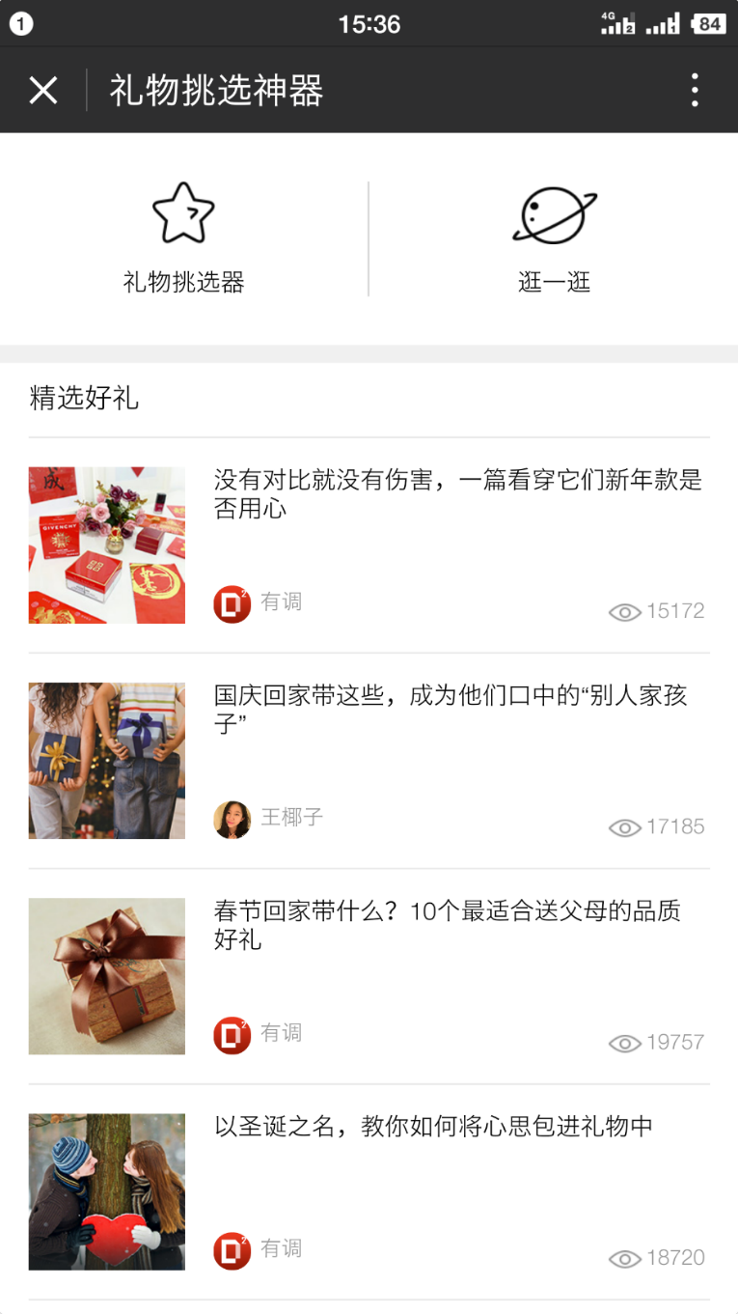
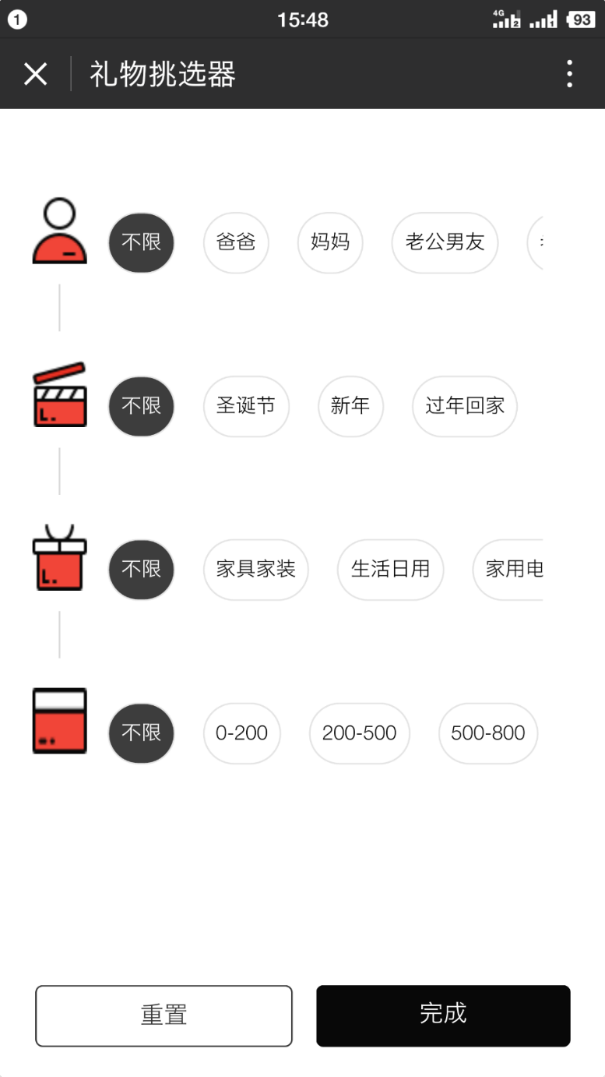
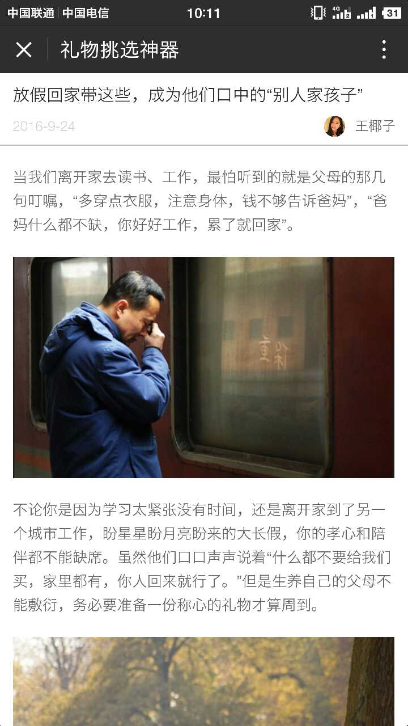
礼物挑选神器
整理By voidsky

Slide 8



蘑菇街官方
整理By voidsky

Slide 9
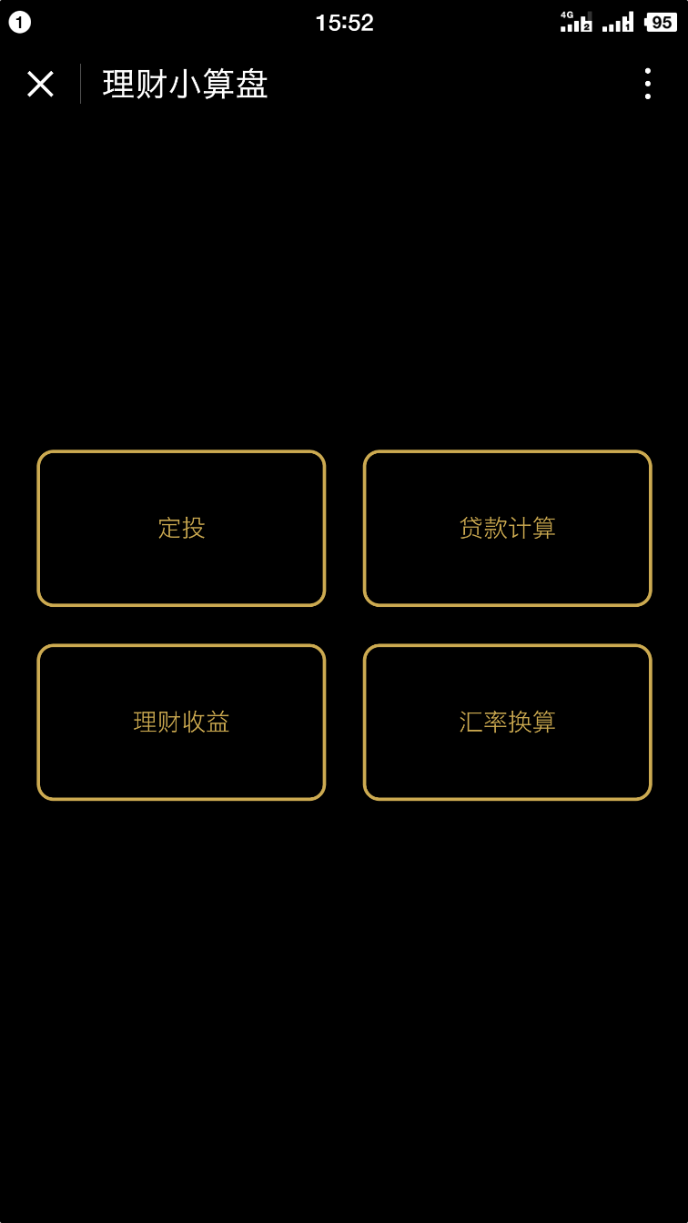
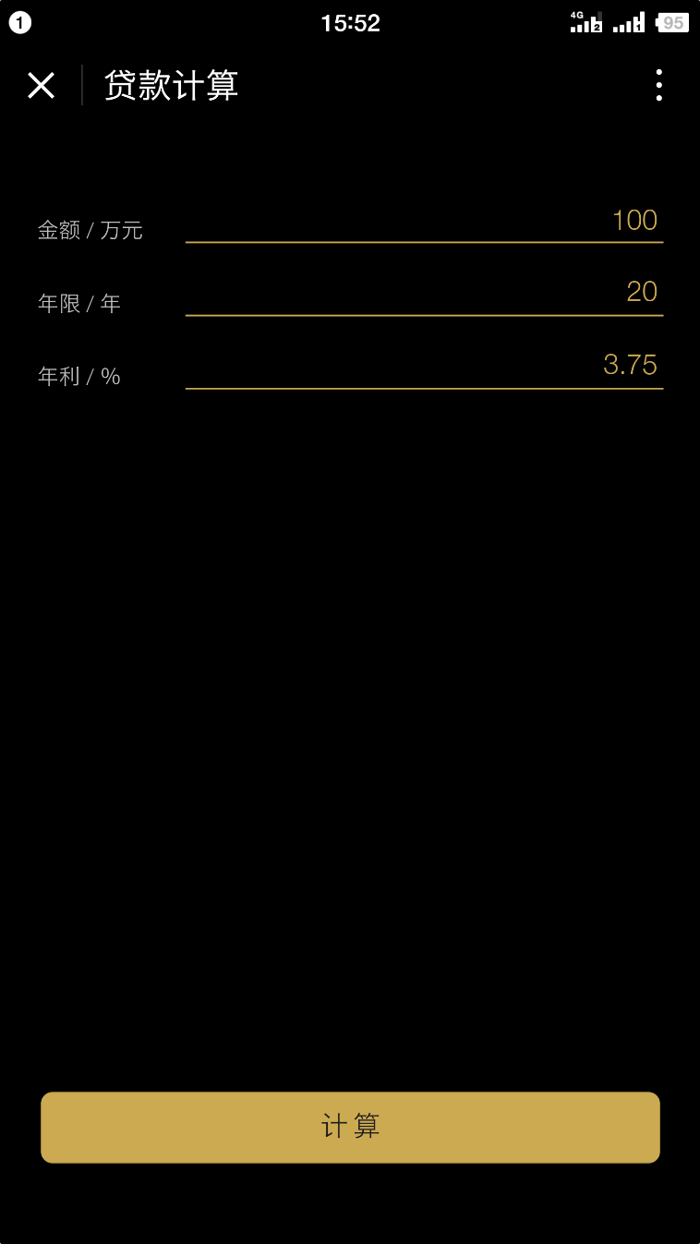
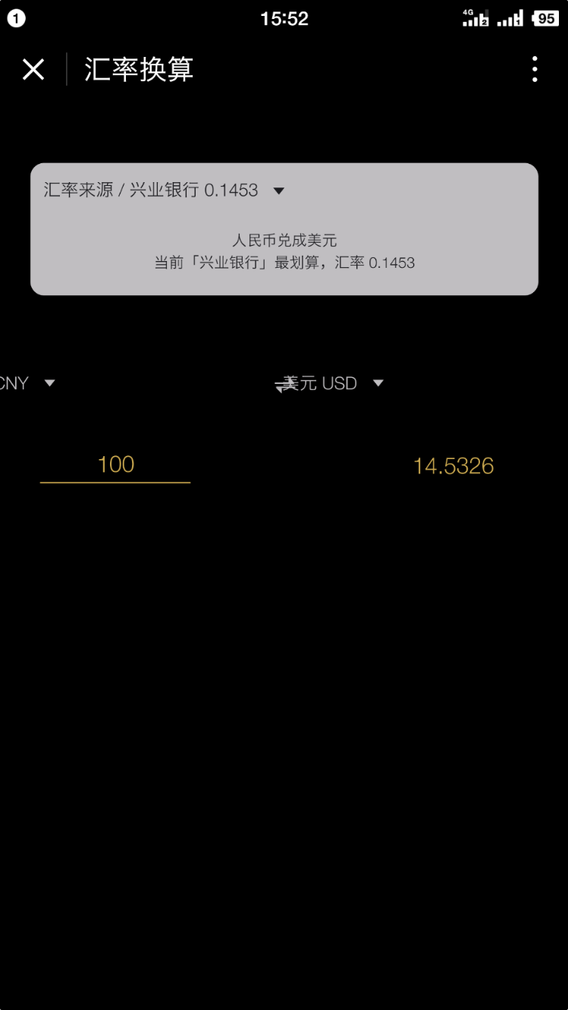
理财小算盘
整理By voidsky

Slide 10
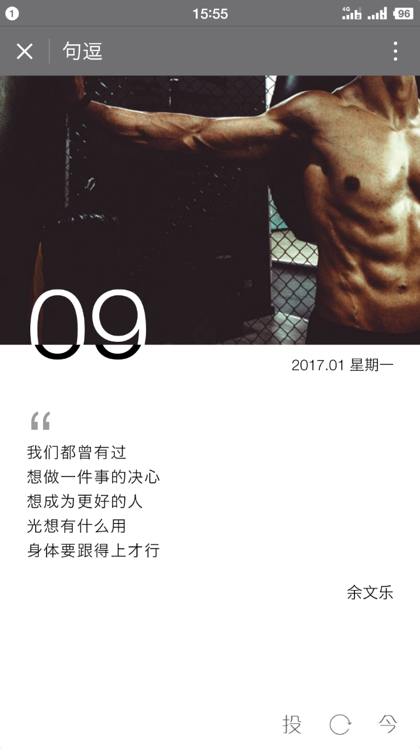
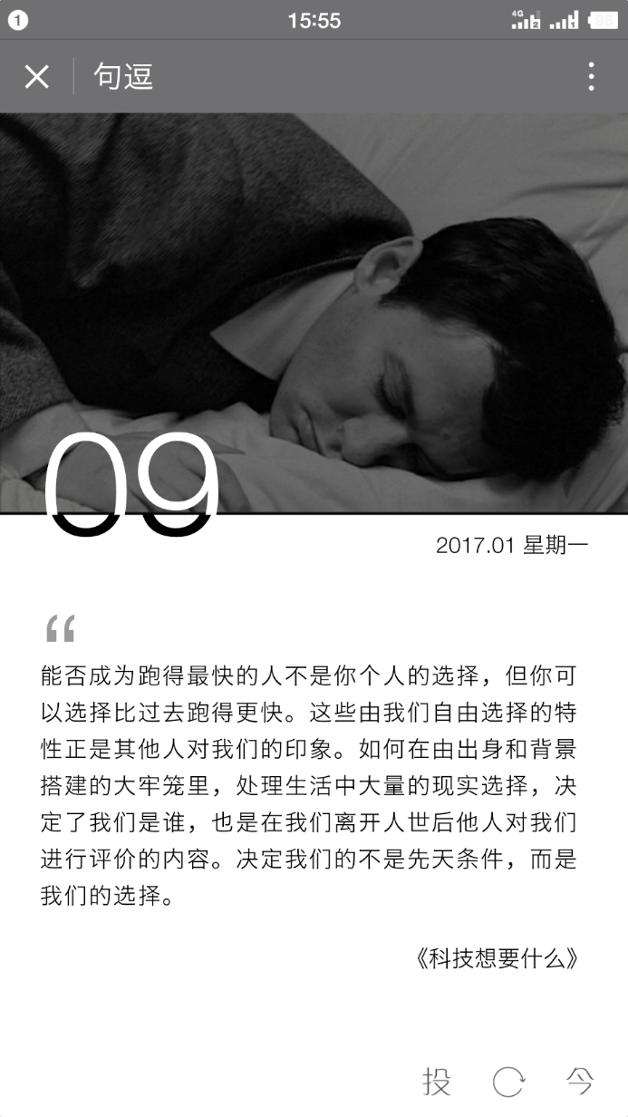
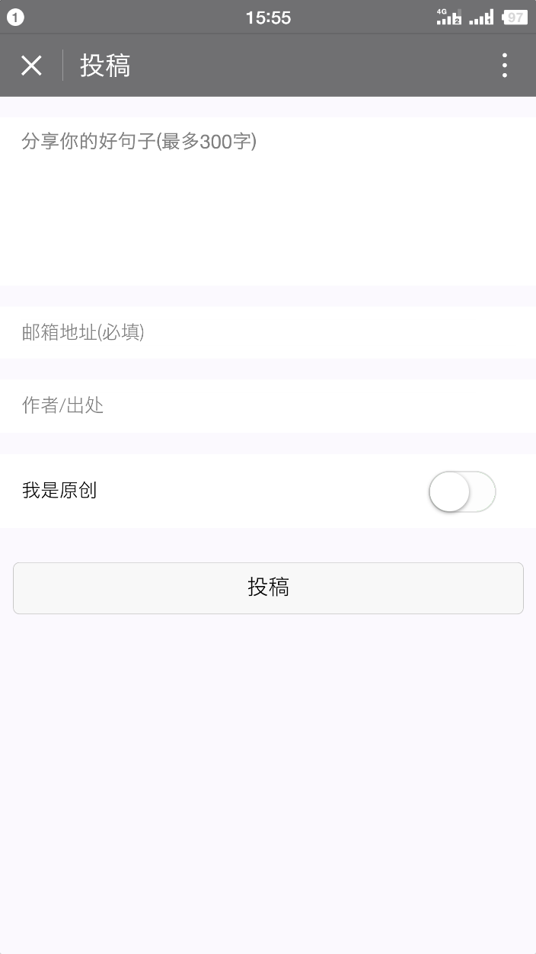
句逗
整理By voidsky

Slide 11
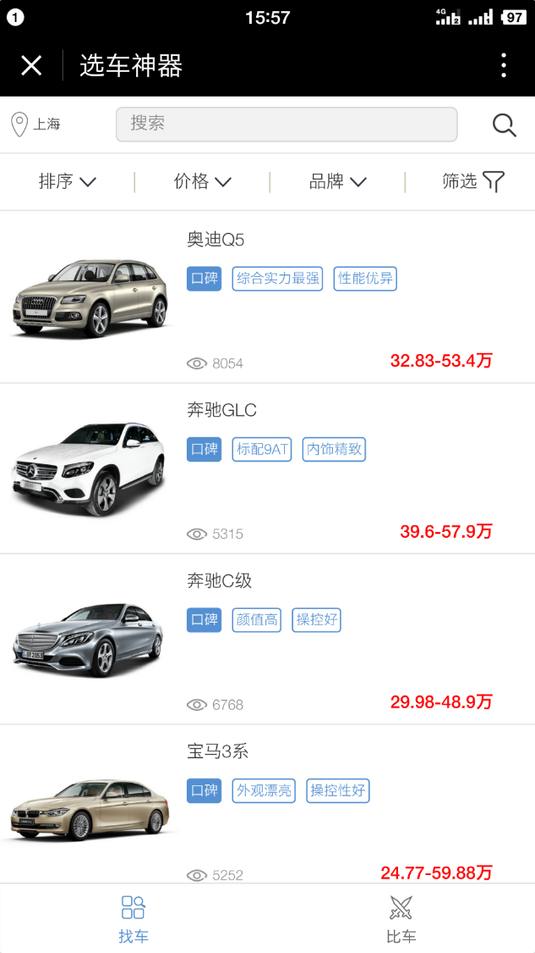
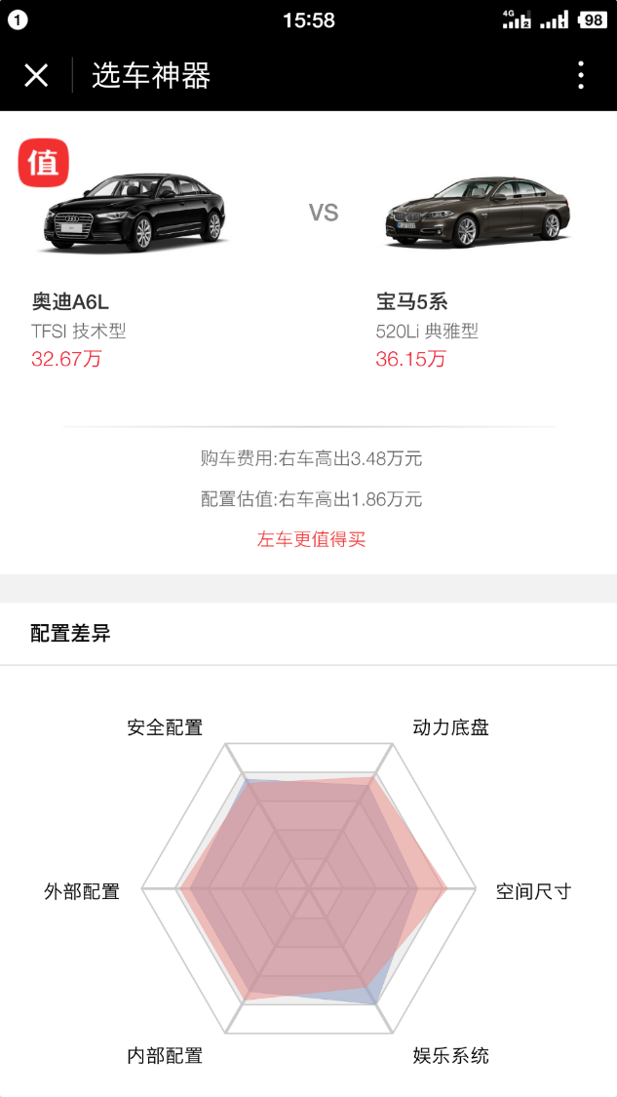
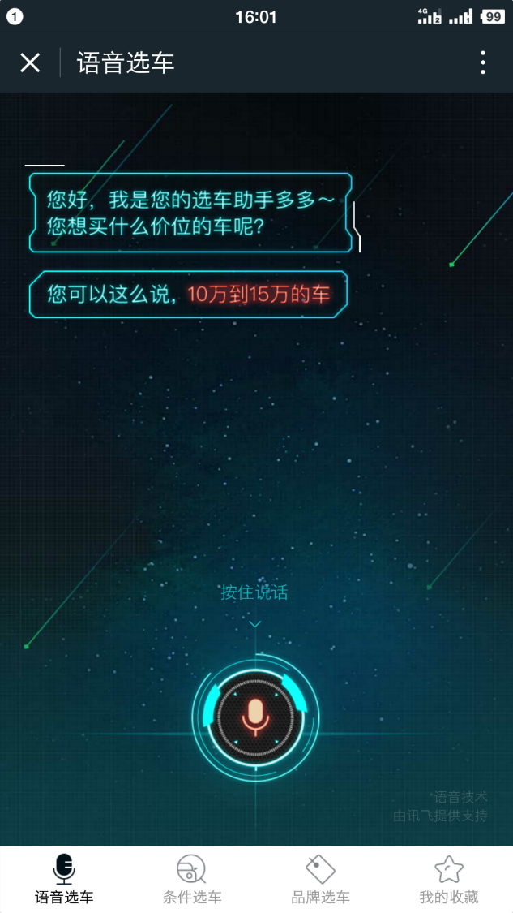
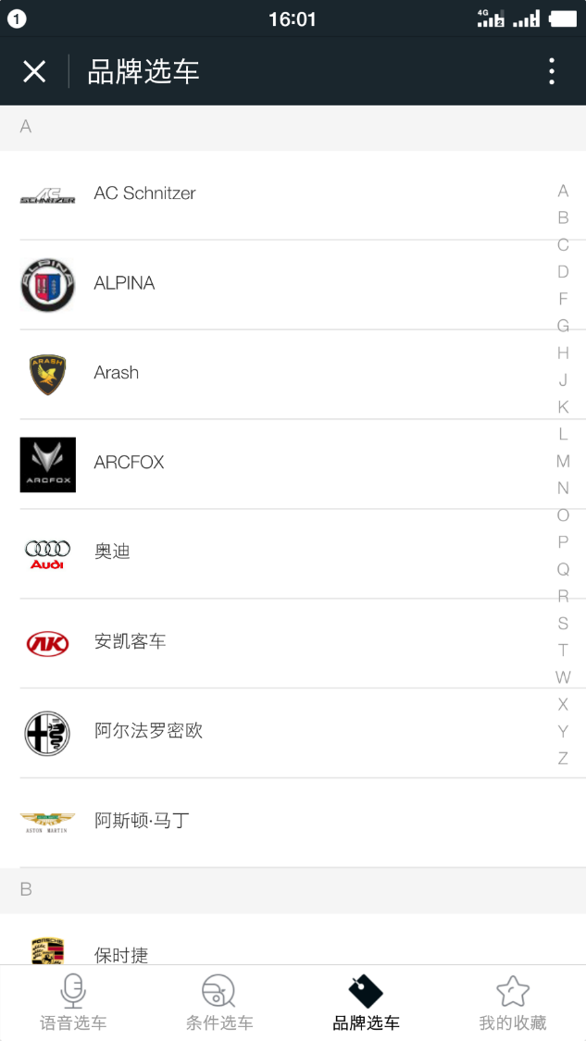
选车神器 什么车好
整理By voidsky

Slide 12
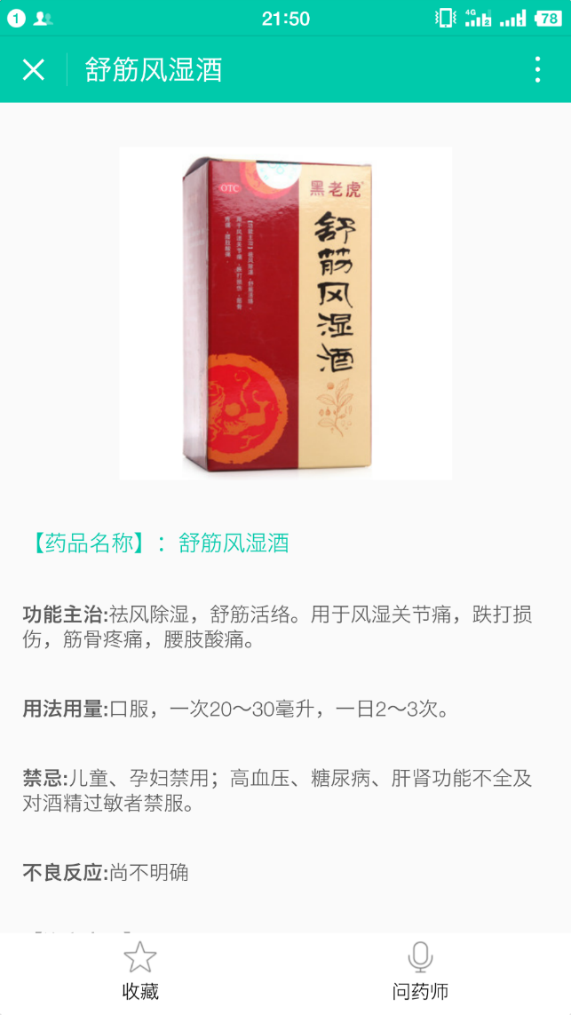
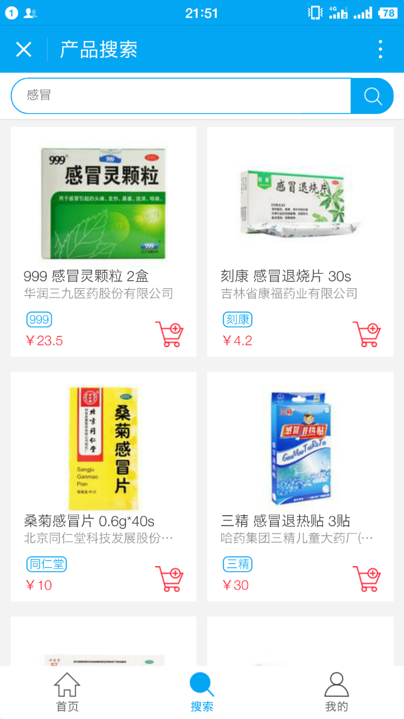
豆果美食
整理By voidsky

Slide 13

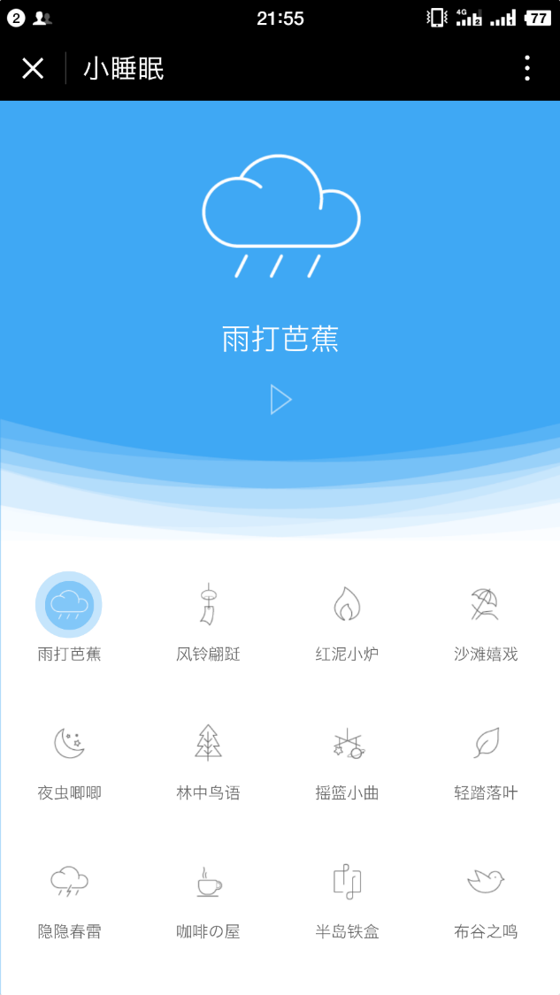
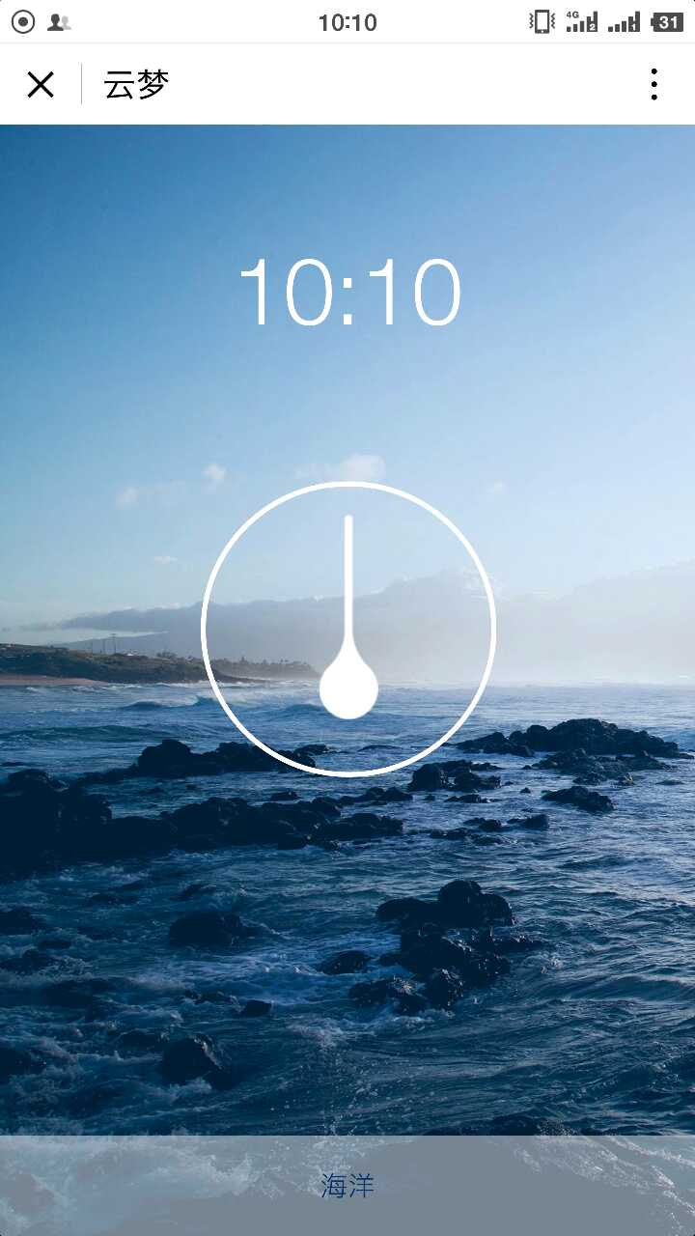
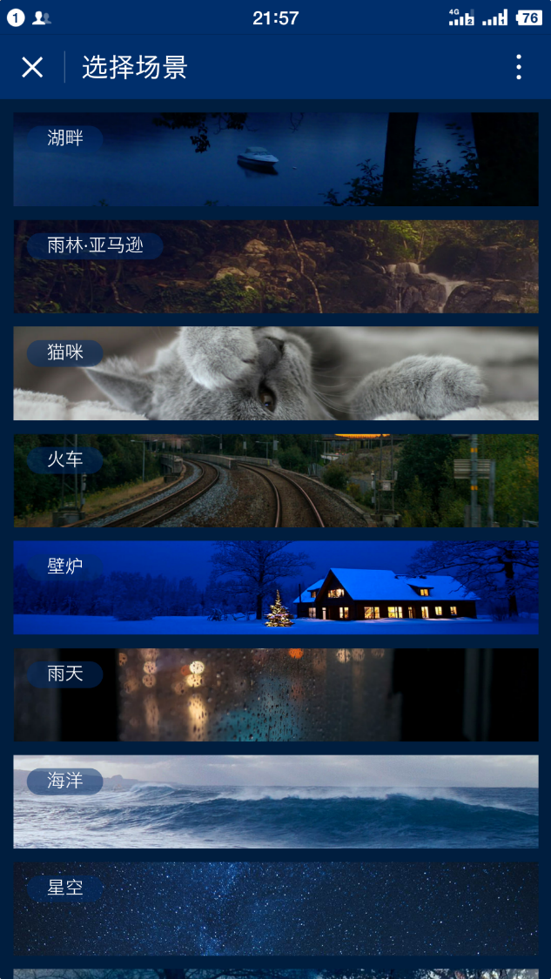
小睡眠 云梦助眠引导
整理By voidsky

Slide 14
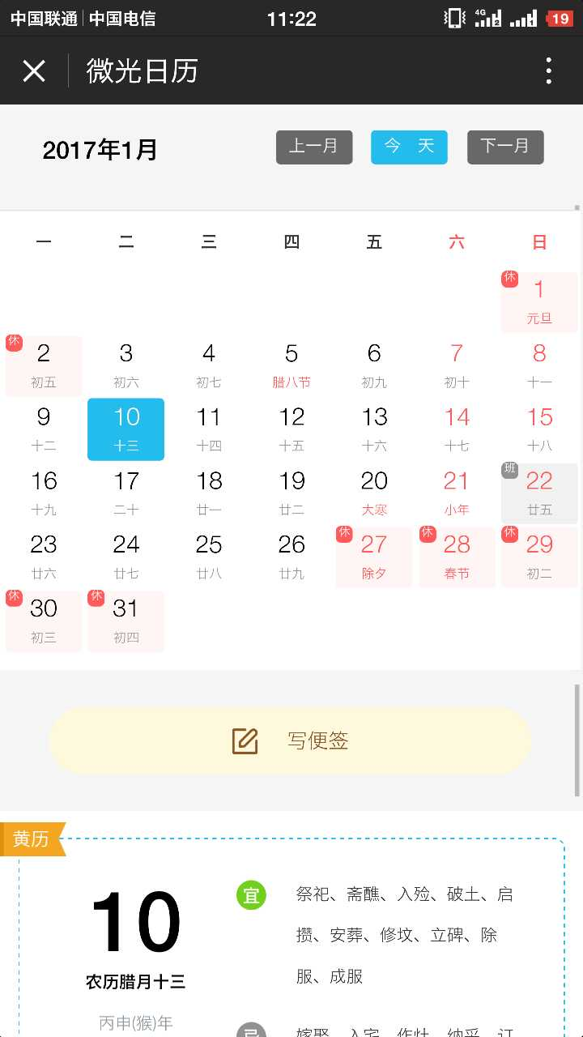
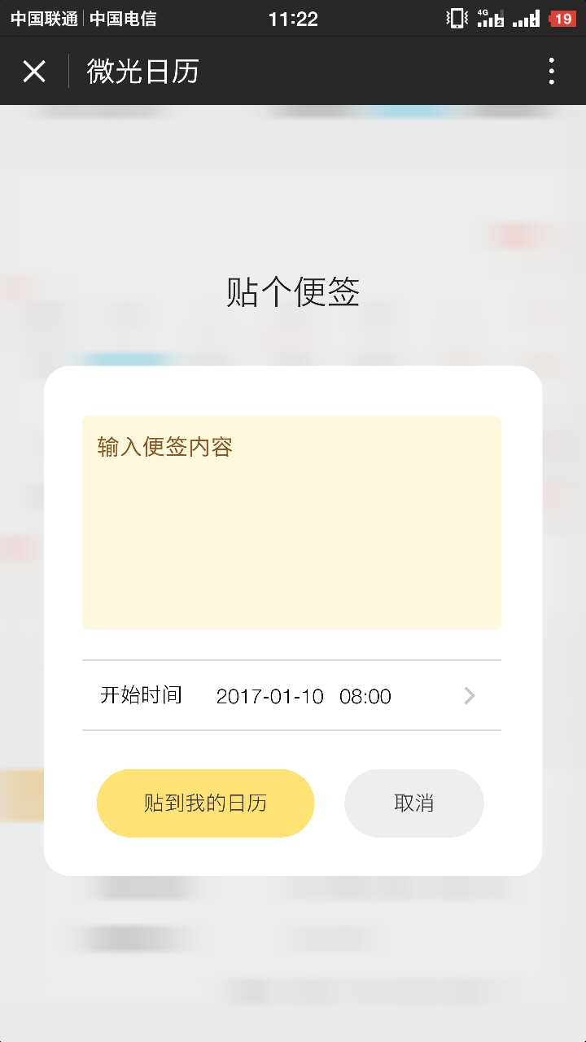
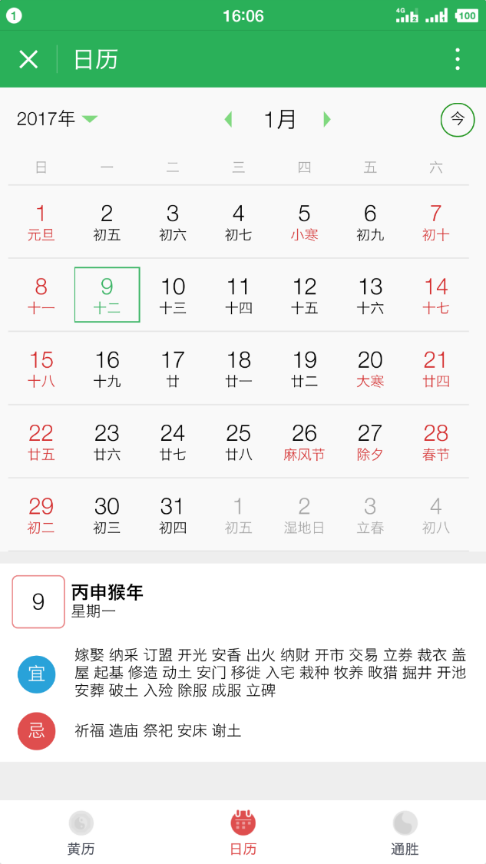
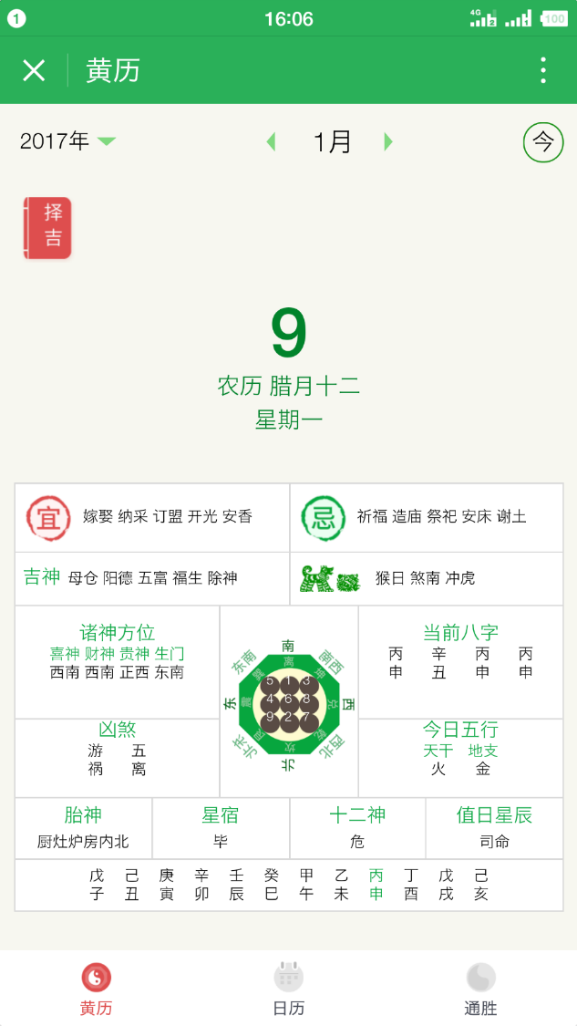
微光日历 黄历晚年历
整理By voidsky

Slide 15
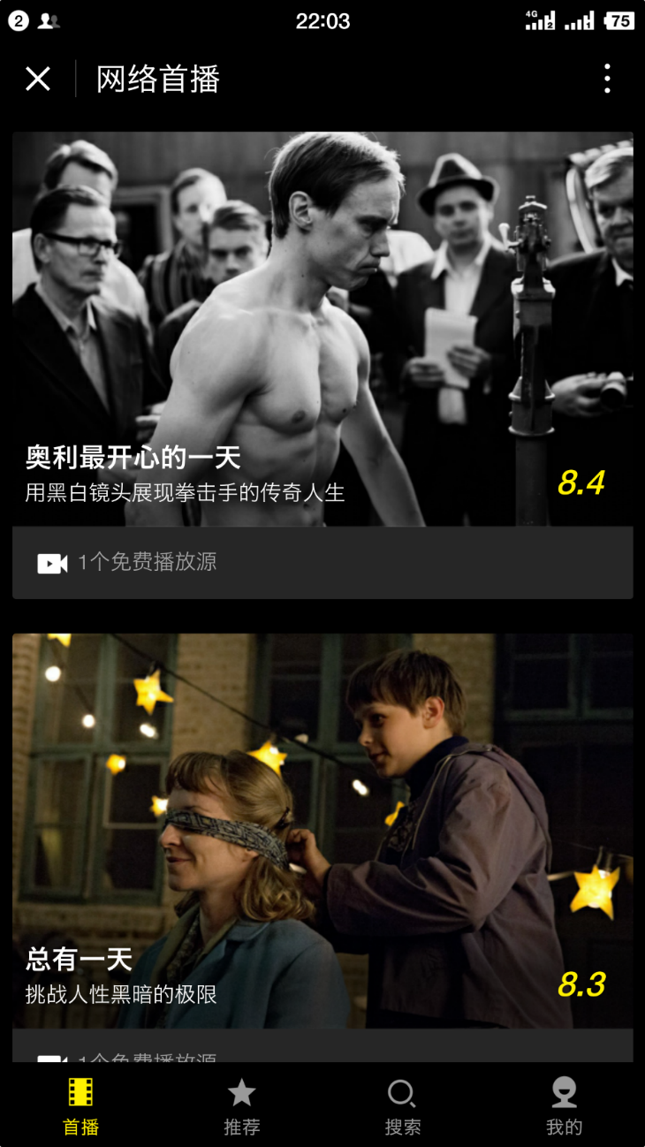
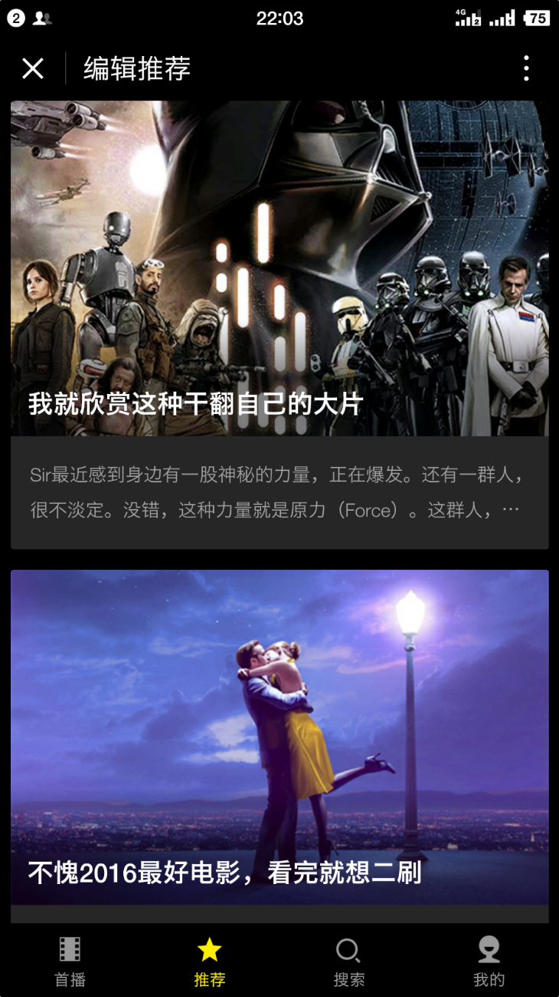
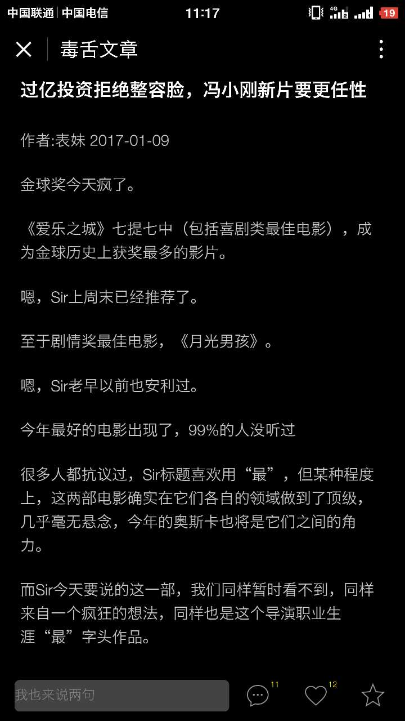
毒舌电影社区
整理By voidsky

Slide 16
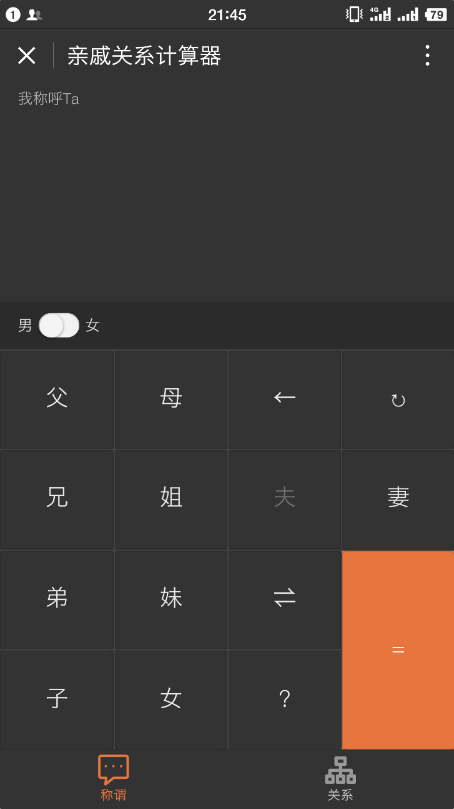

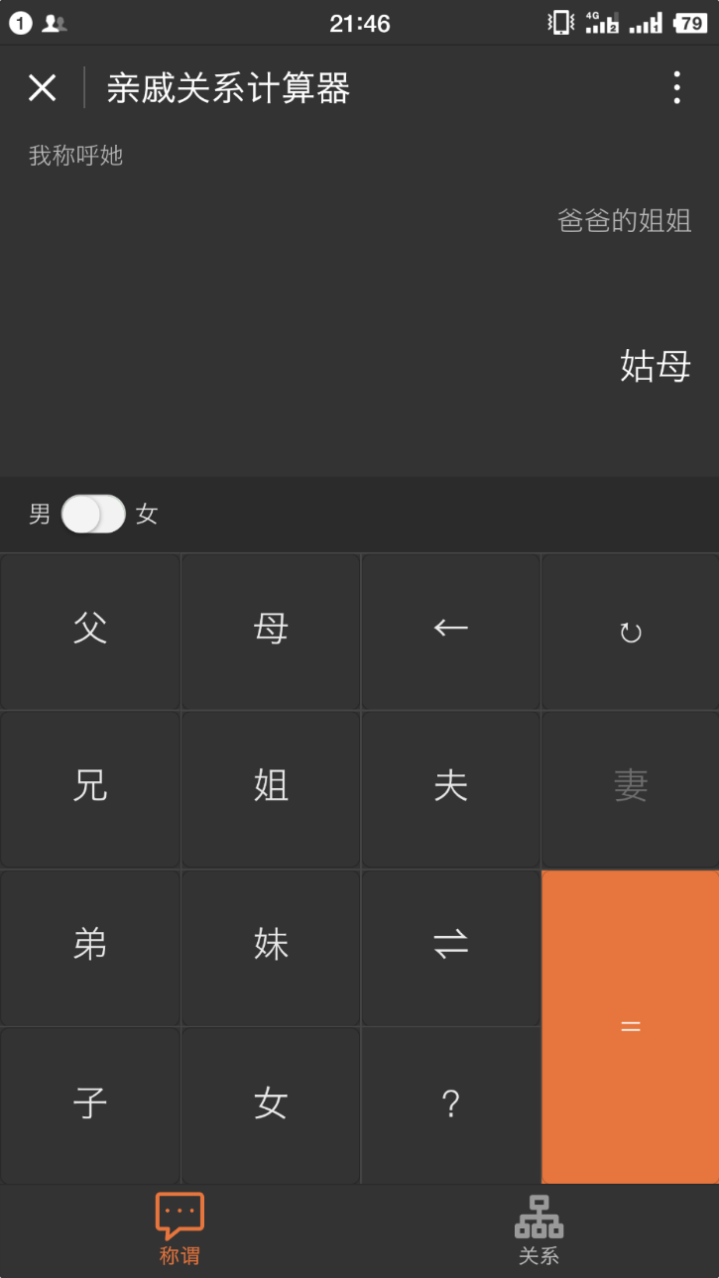
亲戚关系
整理By voidsky

Slide 17
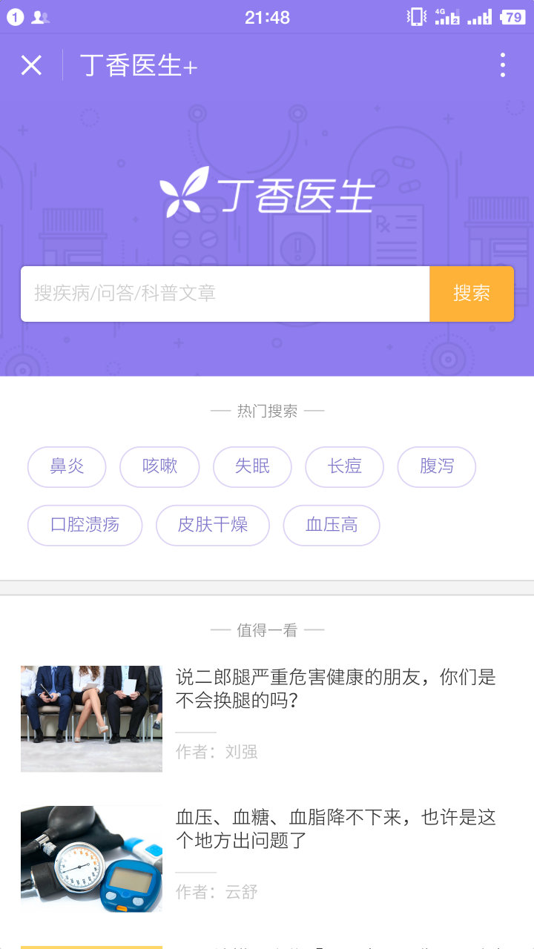
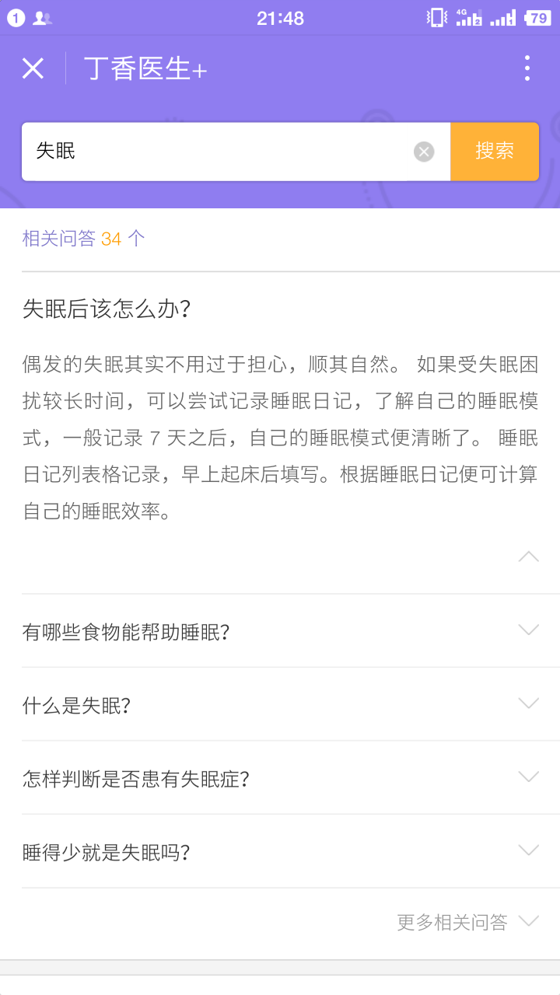
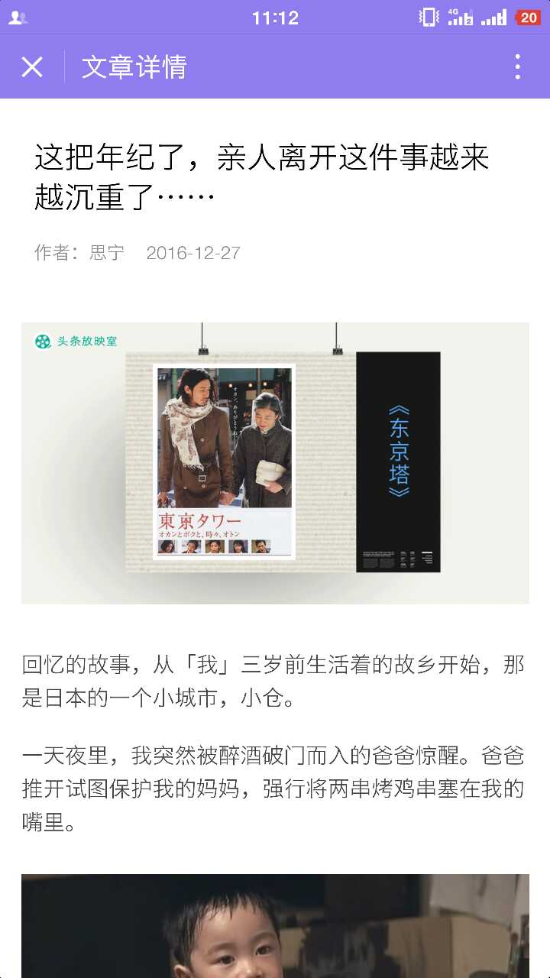
丁香医生
整理By voidsky

Slide 18
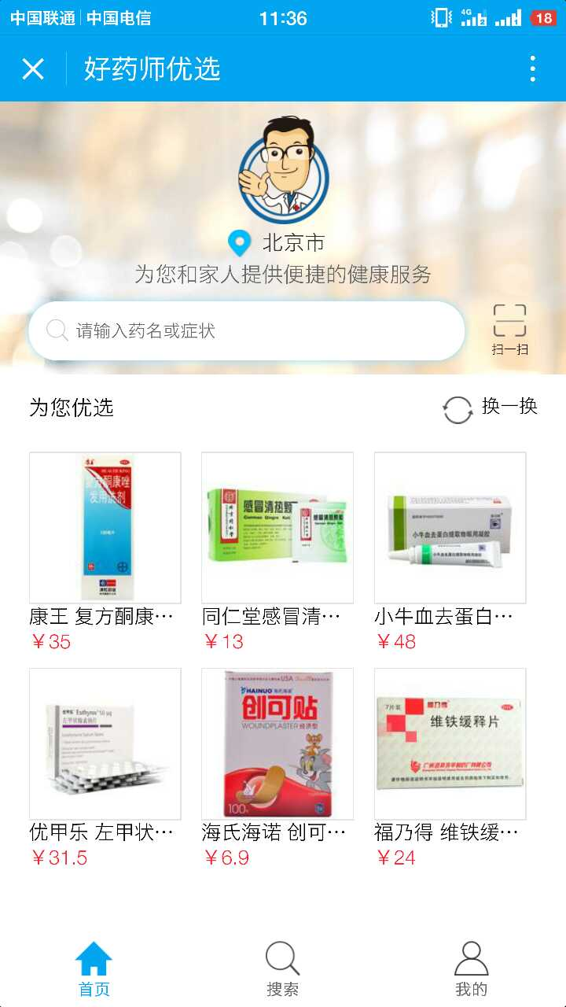
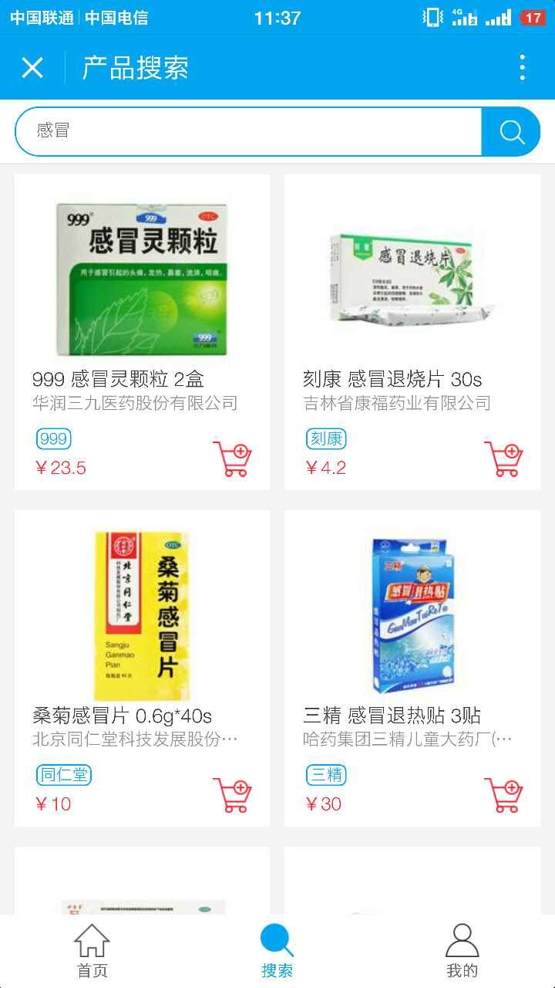
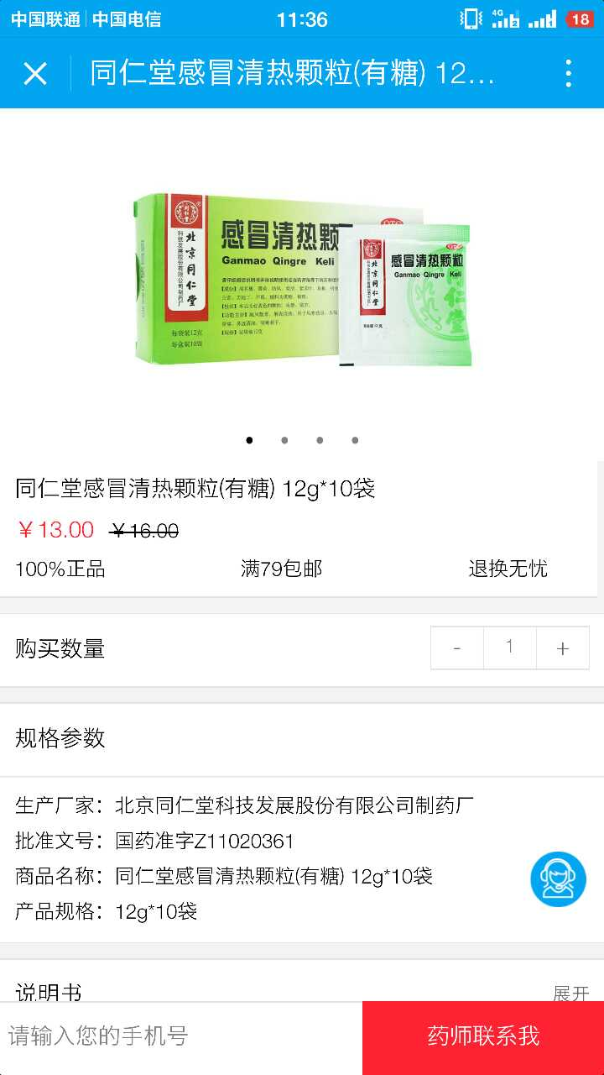
好药师优选
整理By voidsky

Slide 19
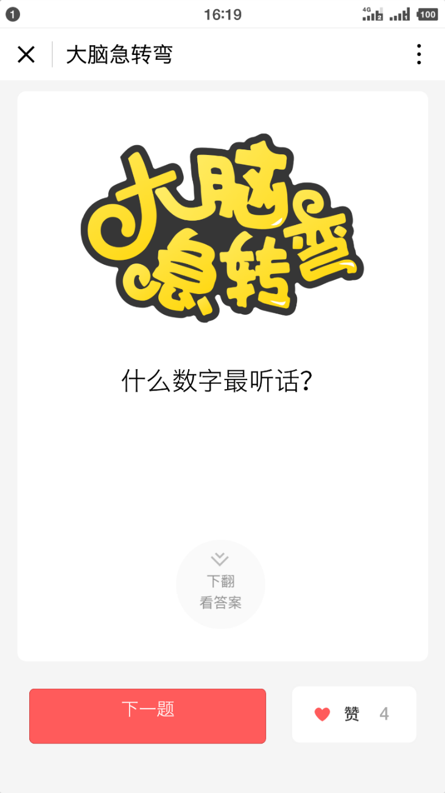
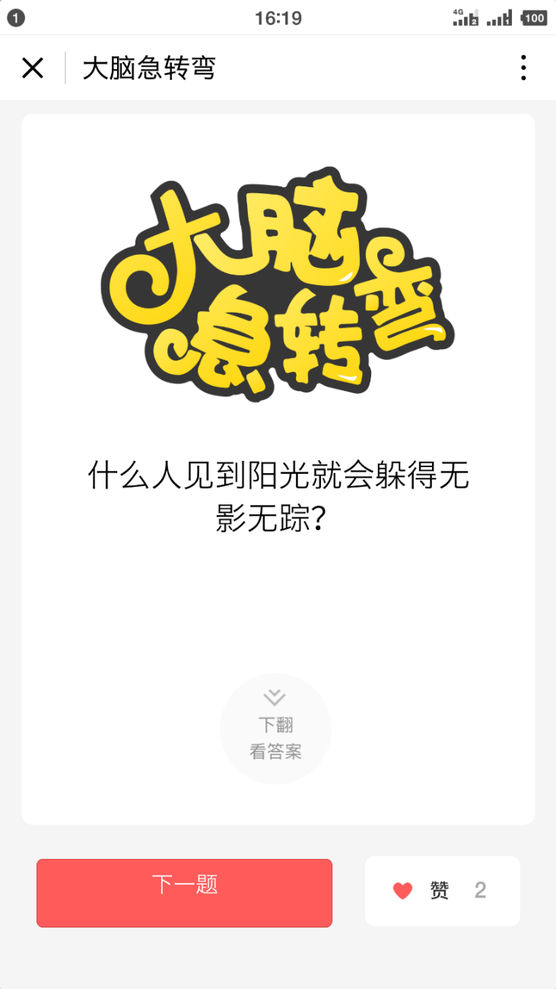
大脑急转弯
整理By voidsky

Slide 20
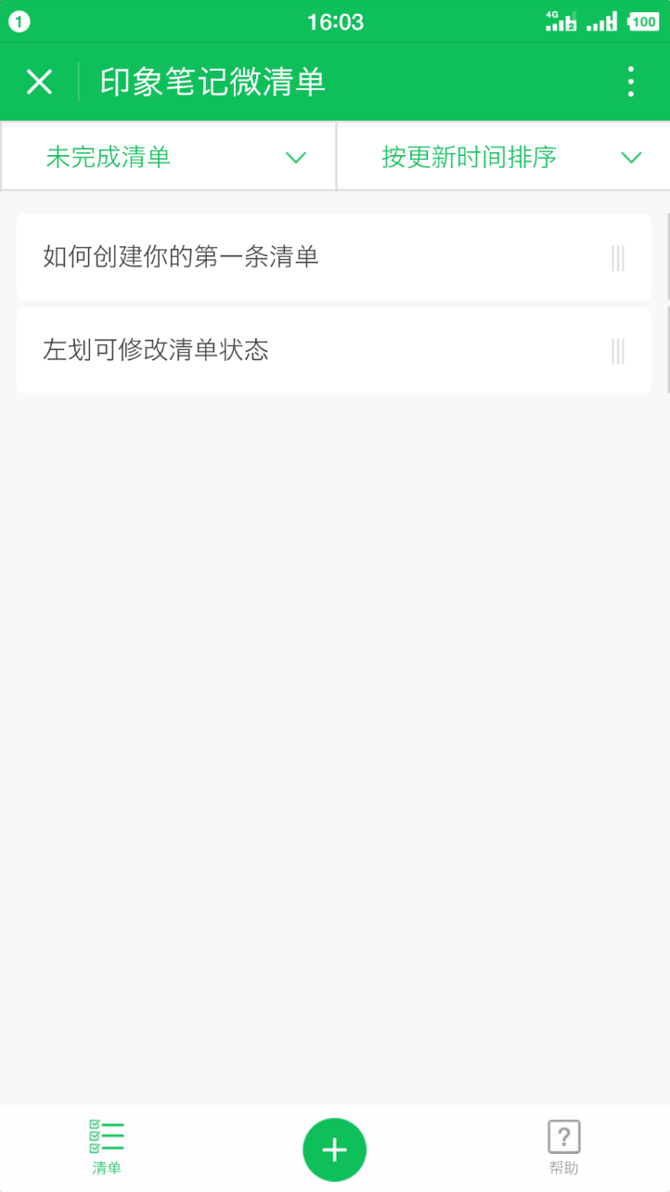


印象笔记微清单
整理By voidsky

Slide 21



乐词斩
整理By voidsky

Slide 22




人人词典、网易有道词典、扇贝小字典、小D词典
整理By voidsky

Slide 23




汇率e 汇率换算专业版
整理By voidsky

Slide 24


猫眼电影 直捣电影
整理By voidsky

Slide 25



换算
整理By voidsky

Slide 26



X分子商城
整理By voidsky

Slide 27



驾考帮手
整理By voidsky

Slide 28



天气e
整理By voidsky

Slide 29


要出发旅行
整理By voidsky

Slide 30



奇遇旅行FantasTrip
整理By voidsky

Slide 31



蚂蜂窝攻略
整理By voidsky

Slide 32




孕期伴侣超级妈妈工具箱 妈妈网孕育
整理By voidsky

Slide 33




美柚APP 姨妈助手
整理By voidsky

Slide 34




去哪儿
整理By voidsky

Slide 35



携程
整理By voidsky

Slide 36




自选股 优品股票通
整理By voidsky

Slide 37



知了交通
整理By voidsky

Slide 38



腾讯视频
整理By voidsky

Slide 39




大众点评 美团生活
整理By voidsky

Slide 40




摩拜单车 滴滴出行didi
整理By voidsky

Slide 41



飞常准
整理By voidsky

Slide 42



查航班
整理By voidsky

Slide 43



随手记
整理By voidsky

Slide 44



小小包麻麻好物
整理By voidsky

